Slide 1

EL TRANSPORTE COMO POLITICA PUBLICA PARA EL DESARROLLO

Slide 2
HACIA UN SISTEMA DE LOGISTICA INTEGRAL
LA LOGÍSTICA ES UN FACTOR CLAVE EN LA ORGANIZACIÓN DEL TERRITORIO, EL DESARROLLO PRODUCTIVO Y LA COMPETITIVIDAD
POR LO CUAL ES NECESARIO IR MÁS ALLÁ DE LA PLANIFICACIÓN DE LA INFRAESTRUCTURA PARA INSERTARSE EN EL MARCO DE LAS DECISIONES DE POLÍTICA PÚBLICA.
INVOLUCRA TANTO AL ESTADO COMO AL SECTOR PRIVADO, DONDE LOS OPERADORES Y LOS DADORES DE CARGA PLANIFICAN SUS ACCIONES DE ACUERDO A LAS NECESIDADES DEL NEGOCIO.

Slide 3
La logística cumple un valor estratégico siendo un eslabón fundamental de las CADENAS DE VALOR (value chain) globales y domésticas.
Es necesario pensar un sistema logístico que apoye el modelo productivo del país, a partir de la identificación de la DEMANDA DE CARGA.
Abastecimiento
Producción
Distribución
TRANSPORTE
TRANSPORTE
INVENTARIOS
INVENTARIOS
PROVEEDORES
PRODUCTORES
CONSUMIDORES
GESTIÓN COMERCIAL
GESTIÓN COMERCIAL
Conservación
Conservación
Fuente: MECON (2011)

Slide 4
HERRAMIENTAS DE POLÍTICA PÚBLICA
SISTEMA DE PRIORIDADES
REQUERIMIENTOS DE INFORMACIÓN
OBSERVATORIO NACIONAL DEL TRANSPORTE
MATRIZ DE ORIGEN Y DESTINO
DOCUMENTO ELECTRÓNICO DE CARGA
MAPA DE DEMANDA

Slide 5
PARTICIPACION DE CADA MODO DE TRANSPORTE POR EL TOTAL TRASPORTADO

Slide 6
Granos y derivados 2012 - Distribución Modal
(92,4 Millones de Ton producidas)
La matriz modal de transporte está concentrada en el automotor, lo cual implica pérdida de competitividad y mayor consumo de energía
Los granos se presentan, por su volumen y tipo de carga, como un producto que encuentra grandes ventajas en el ferrocarril.
En la actualidad, de la carga transportada por FFCC, los granos y sus derivados representan más del 50%.
En 2013, la participación del FF.CC. fue del 10,5% con una producción de 105 millones de toneladas.
 | 2012
COSECHA | 92.400.000 ton.
FFCC | 11.430.000 | 12%
CAMIÓN | 73.000.000 | 79%
FLUVIAL | 8.000.000 | 9%

Slide 7
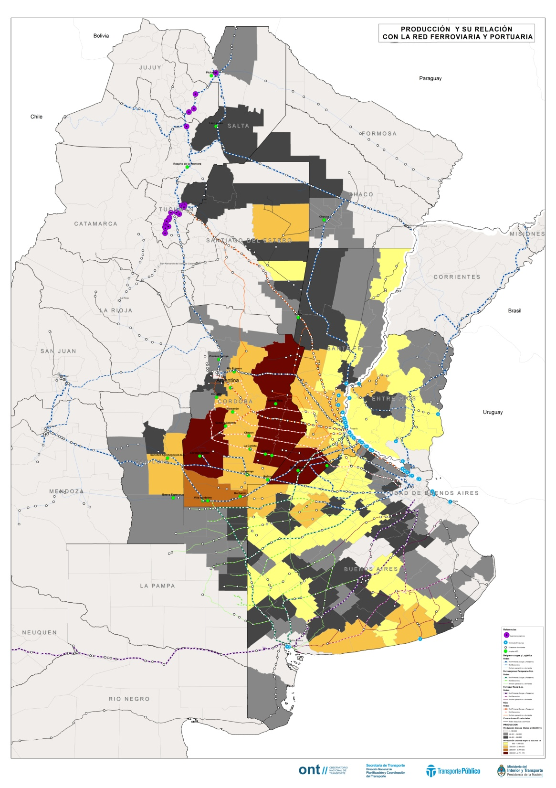
MAPA DE DEMANDA DE CARGA y RED FERROVIARIA DE CARGA

Slide 8
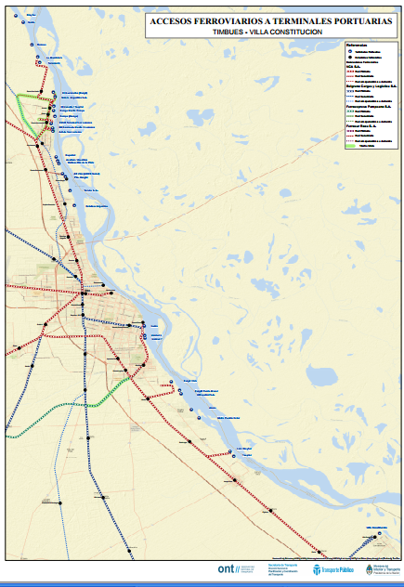
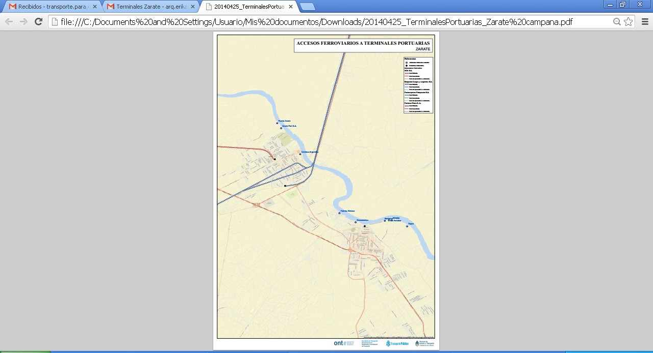
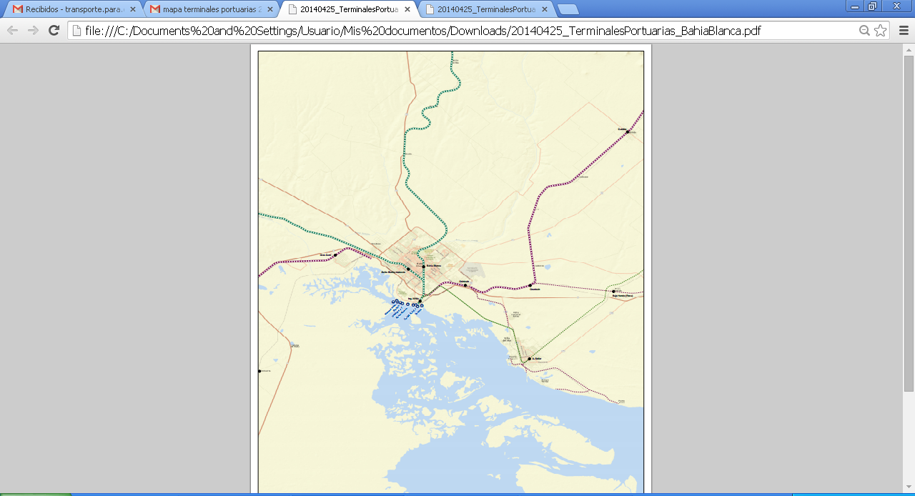
Accesos FFCC a Terminales Portuarias

Slide 9
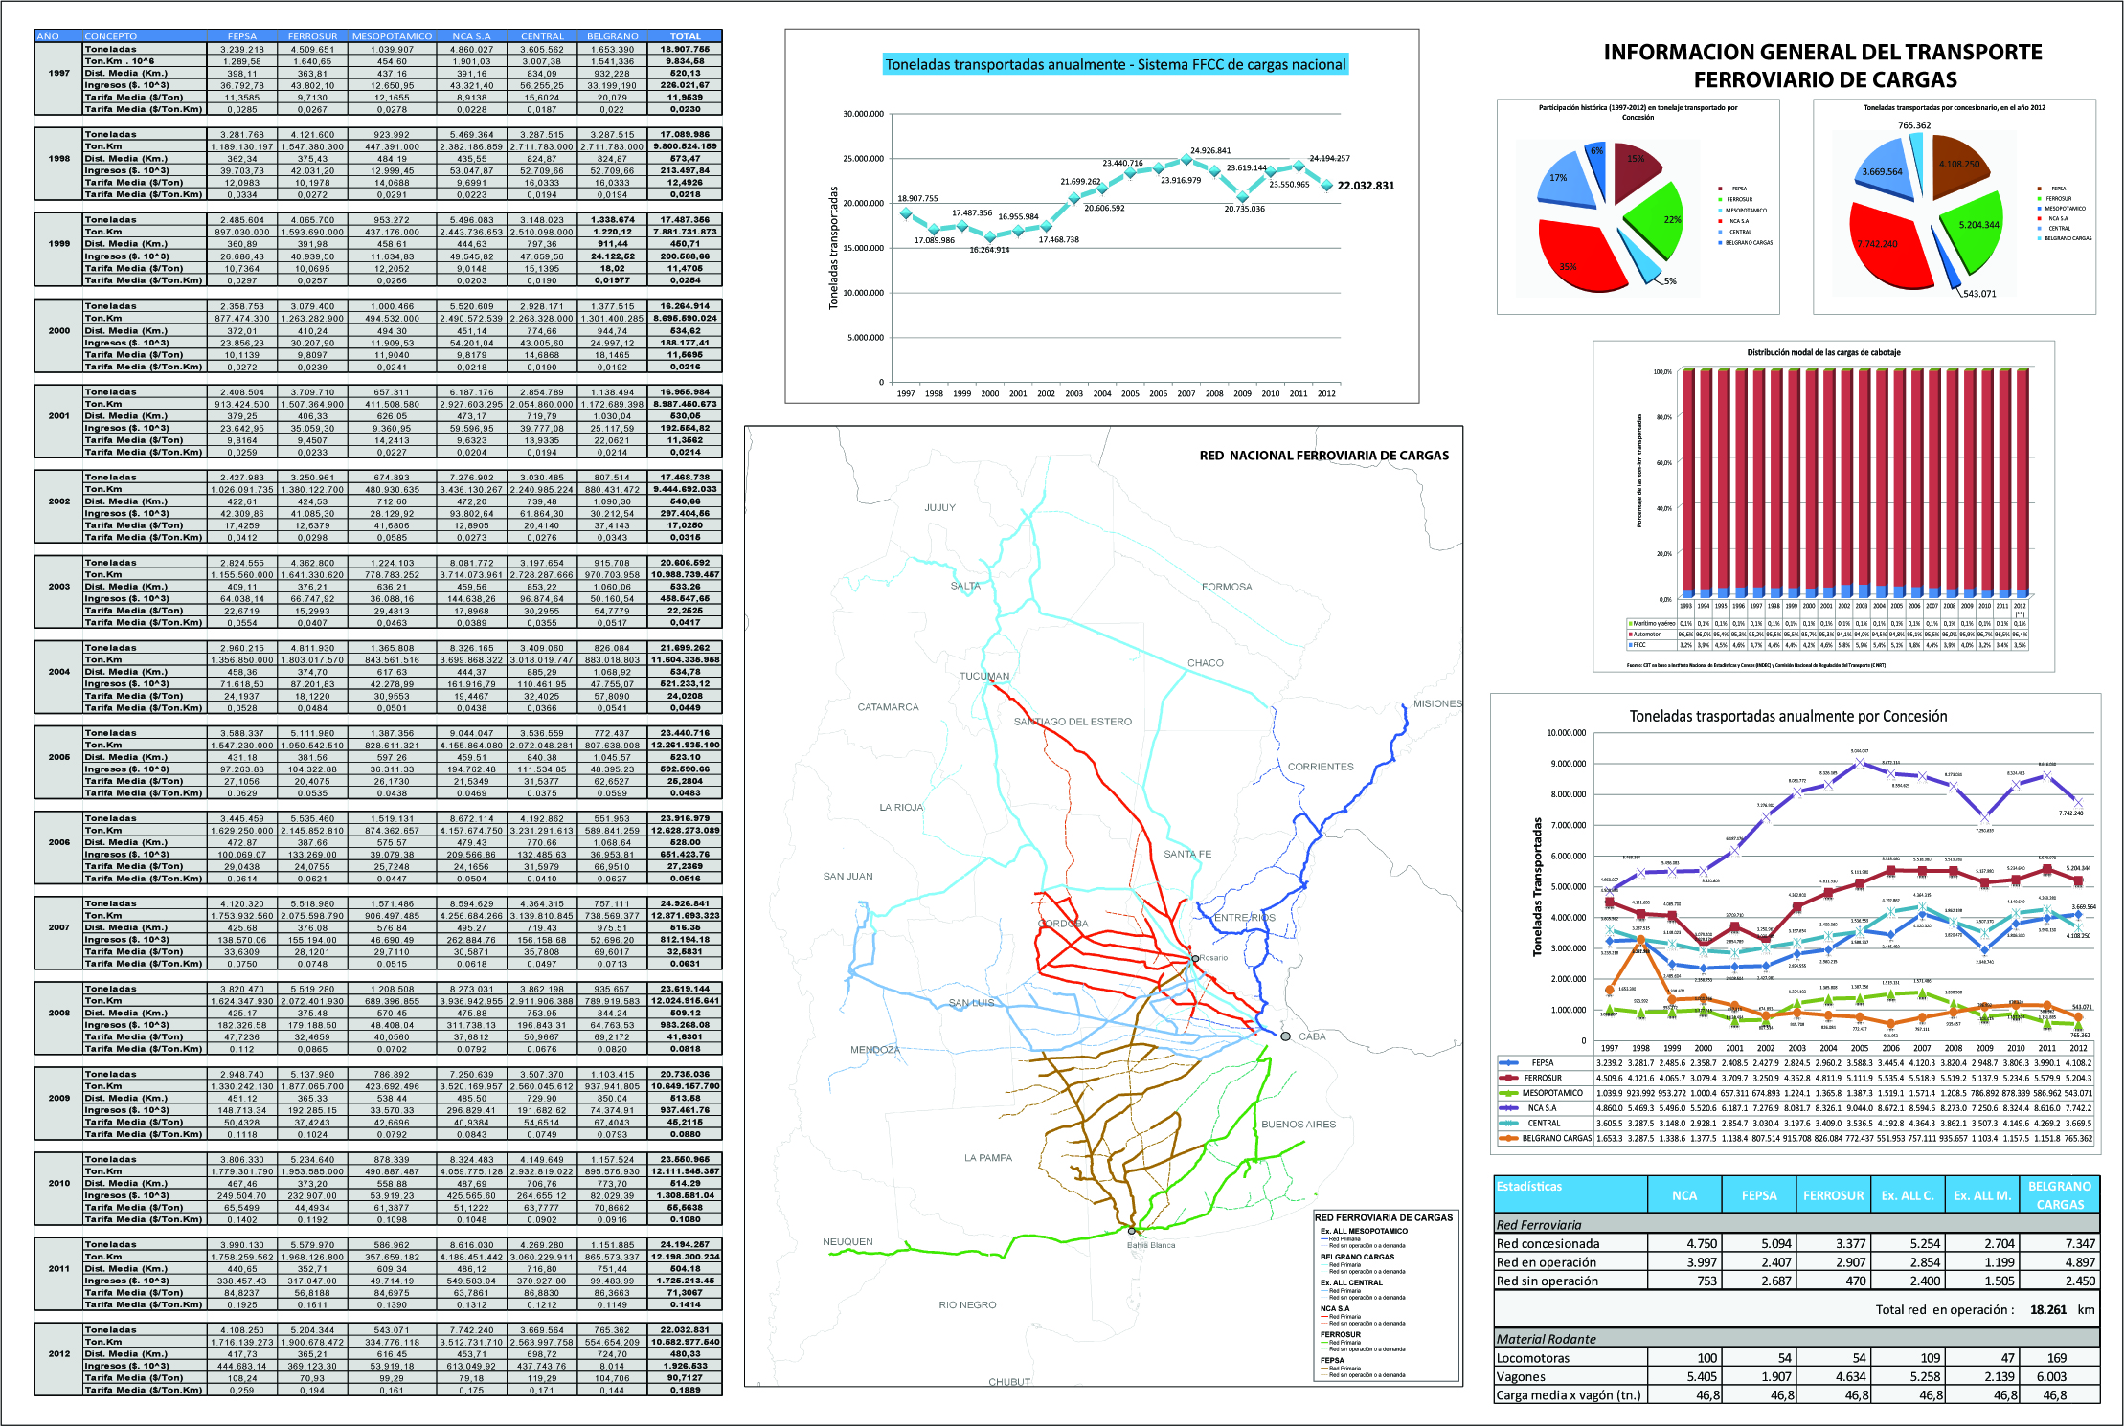
RED FERROVIARIA NACIONAL DE CARGAS
 | NCA | FEPSA | FERRO- SUR | BELGRANO CyL
Red Concesión | 4.750 | 5.094 | 3.377 | 15.305
Red Operativa | 78% | 50% | 86% | 60%
Cantidad Personal (2012) | 1.410 | 1.082 | 1.046 | 3.739
Locomotoras | 114 | 54 | 65 | 360
Vagones | 5.673 | 1.907 | 4.634 | 13.400
TOTAL RED OPERATIVA: 18.336 km

Slide 11
CRECIMIENTO PRODUCCIÓN DE GRANOS vs. CRECIMIENTO DE FFCC de CARGA
(1994-2013)
LA PRODUCCIÓN DE GRANOS AUMENTÓ 160%
EL VOLUMEN DE CARGA FFCC AUMENTÓ 70%

Slide 12
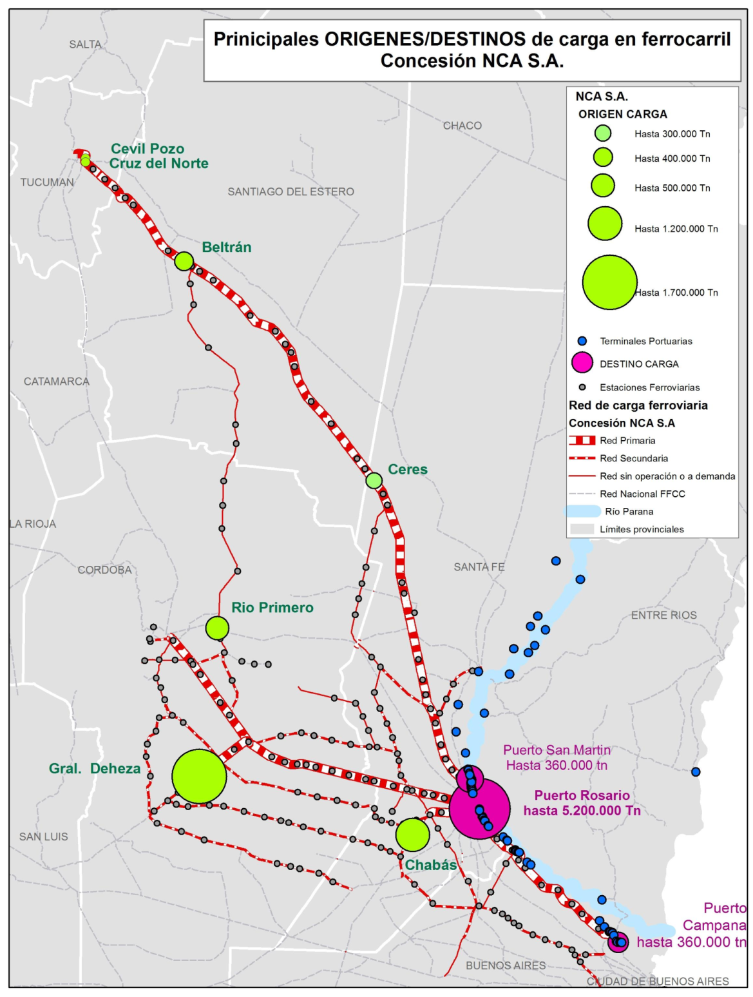
PRINCIPALES TERMINALES DE DESTINO NCA S.A.
Los principales orígenes de la carga de NCA son las regiones de Córdoba, Tucumán y Santa Fe.
El principal destino de la carga de NCA son las terminales de Rosario, San Lorenzo y Puerto San Martín.
A esa región arriba más del 70% de las toneladas transportadas.
Respecto de los granos y subproductos, Rosario es el destino de más del 98% de la carga.
TERMINAL | LUGAR | CAP. DE RECEP. | TIEMPOS OPER.
BUNGE RAMALLO | RAMALLO | 90 VAG | 60 VAG/DIA
LDC Gral. LAGOS | GRAL. LAGOS | 60 VAG | 60 VAG/DIA
CARGILL PUNTA ALVEAR | VILLA GDOR. GALVEZ | 90 VAG | 60 VAG/DIA
UNIDAD 7 | PUERTO ROSARIO | 60 VAG | 60 VAG/DIA
ACA SAN LORENZO | SAN LORENZO | 60 VAG | 60 VAG/DIA
BUYATTI | PTO. SAN MARTIN | 60 VAG | 60 VAG/DIA
BUNGE PSM | PTO. SAN MARTIN | 60 VAG | 60 VAG/DIA
NIDERA | PTO. SAN MARTIN | 90 VAG | 60 VAG/DIA
TERMINAL 6 | PTO. SAN MARTIN | 300 VAG | 500 VAG/DIA

Slide 13
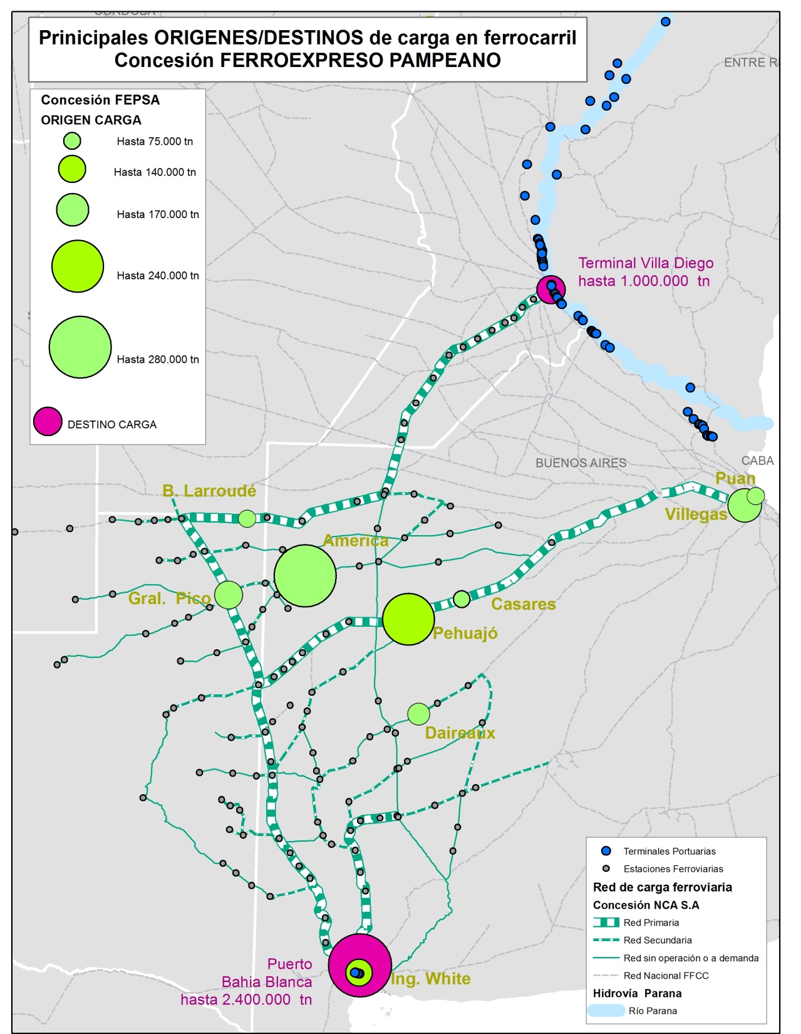
PRINCIPALES TERMINALES DE DESTINO FEPSA
FEPSA posee una red concesionada de 5094 Km, el 18% de la red de carga ferroviaria del país, recorriendo las provincias de Buenos Aires, La Pampa y Santa Fe.
El principal destino de la carga de FEPSA es la zona de Bahía Blanca a donde arriba cerca del 65% de las toneladas transportadas seguida de Rosario con el 28%.
FEPSA transporta principalmente granos, en particular Soja (en 2013, 1.508.846 toneladas, 42%), Maíz (1.152.722 toneladas, 32%) y sus subproductos.

Slide 14
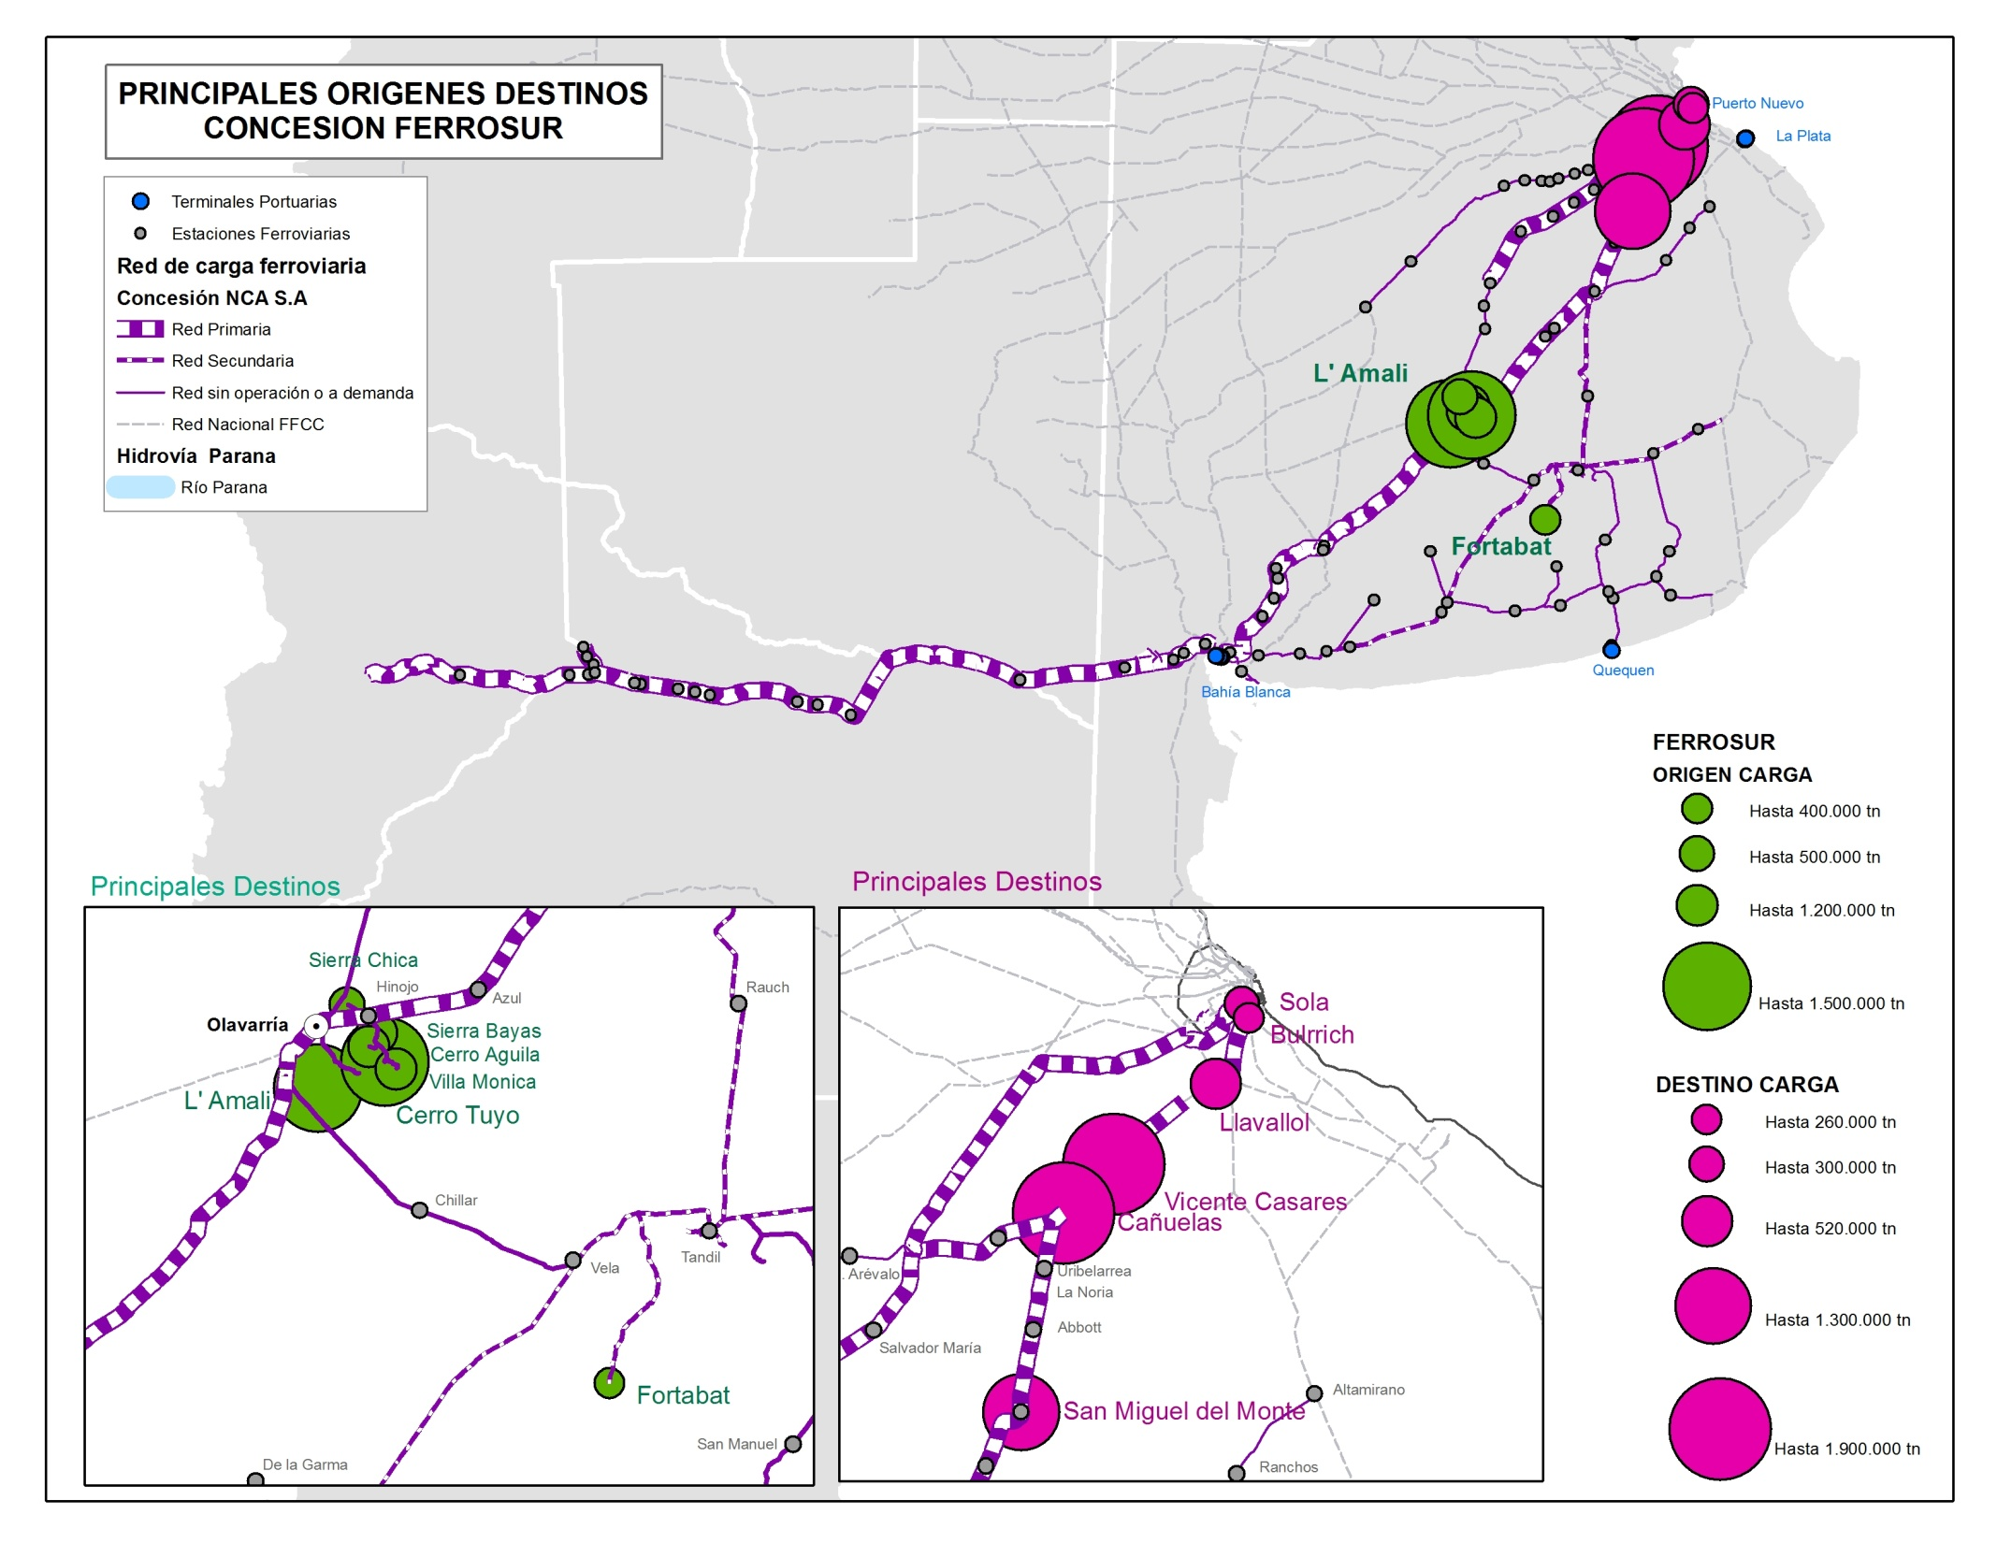

Slide 15
Ahorro de Combustible
 | Camión |  | Tren
Carga | 30 | ton/camión | 1.500 | ton/tren
Consumo promedio por km | 0,4 | lts/km | 5 | lts/km
Consumo por ton*km | 0,0133 | lts/ton km | 0,0033 | lts/ton km
TRANSPORTAR 1.000.000 DE TONELADAS, 600 KM
CAMIÓN
POR CADA 1.000.000 DE TONELADAS TRANSPORTADAS SE AHORRAN 8.000.000 DE LITROS DE COMBUSTIBLE
12.000.000 lts.
TREN
4.000.000 lts.

Slide 16
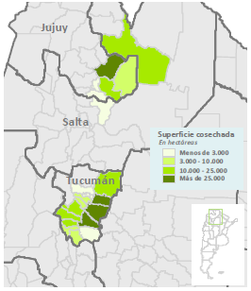
Fuente: CAA y CNRT (2013)
2.800.000
Notes:
MÁXIMOS HISTÓRICOS ANUALES: NCA: 264 Mil (2005) / BELGRANO: 185 Mil (2004) / TOTAL: 445 Mil (2005)
Tiene animación.

Slide 17
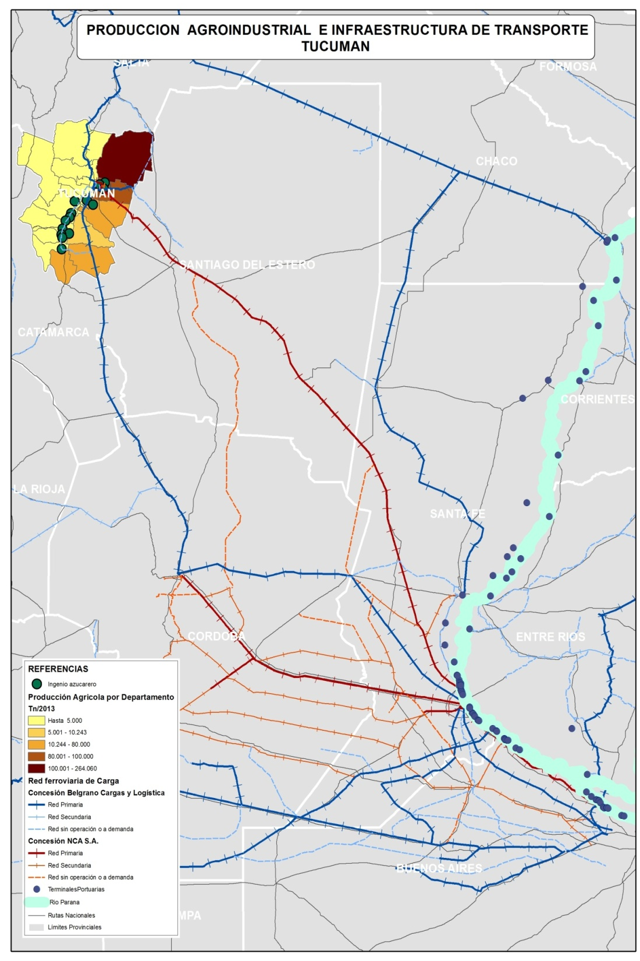
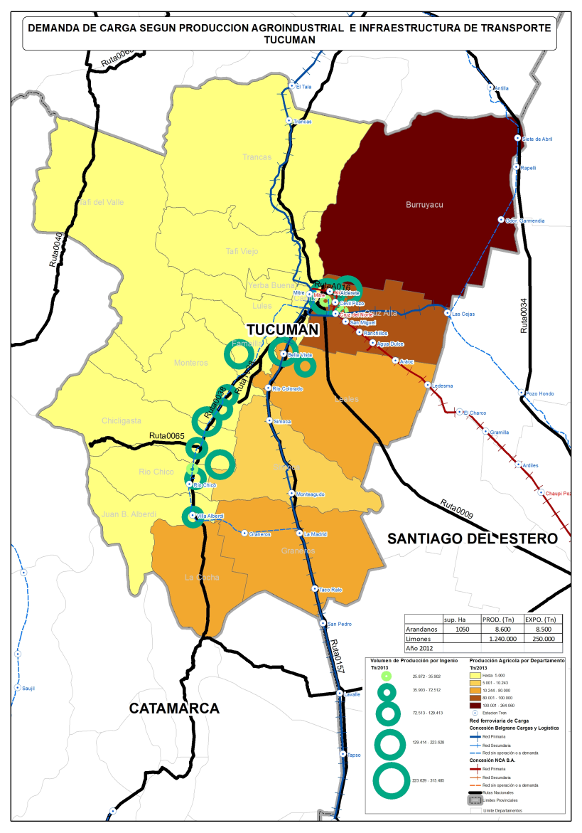
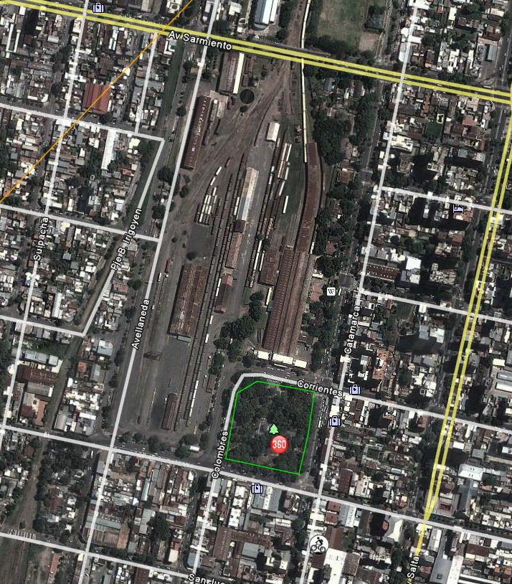
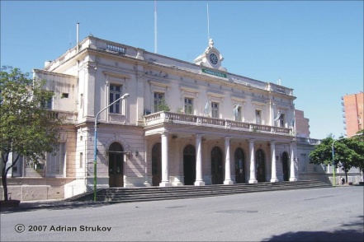
EL PRINCIPAL PROBLEMA ES LA INFRAESTRUCTURA.
LA TRASNFERENCIA DE CARGA SE REALIZA EN LA ESTACION MITRE (NCA) DEL AÑO 1891
ACTUALMENTE EN EL CENTRO DE LA CIUDAD DE S.M. DE TUCUMÁN
Notes:
Otros problemas: Aduana + Estacionalidad + Dificultad para establecer contratos a largo plazo

Slide 18
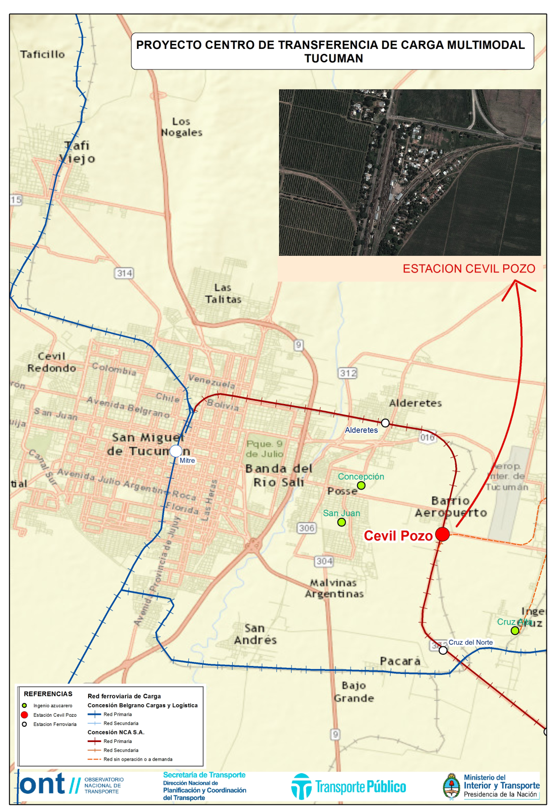
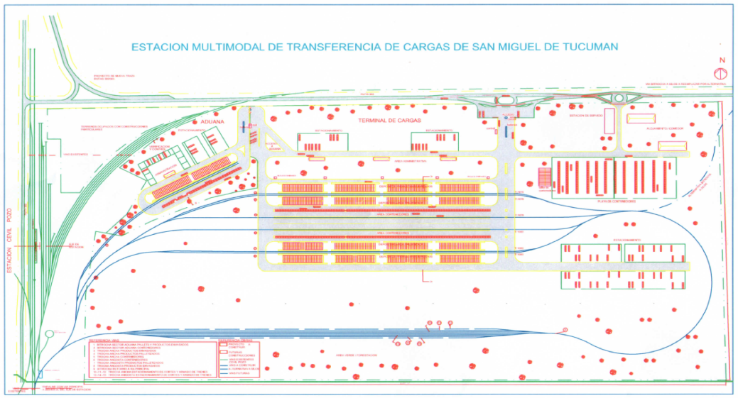
CENTRO DE TRANSFERENCIA DE CARGA MULTIMODAL EN CEVIL POZO
Constituye una plataforma logística en las afueras de S.M. de Tucumán.
Facilitará la operatoria logística del transporte de cargas automotor y ferroviario.
Facilita la conectividad de la región del NOA con el resto del país y el transporte internacional

Slide 19
CONCLUSIONES
  DAR SOLUCIONES LOGISTICAS A PARTIR DE LA DEMANDA DE CARGA
  PLAN DE MEJORAS SELECTIVAS
    OPERATIVIDAD EN TRANSFERENCIA DE CARGA Y EN TERMINALES PORTUARIAS
  ROL DEL ESTADO COMO ARTICULADOR ENTRE LOS DIFERENTES ACTORES.
  MAYOR PARTICIPACION DE ACTORES LOGISTICOS

Slide 20
Muchas gracias

